Slide 1

JFC界面框架设计（四）
第五章

Slide 2
本章目标
JForm
LoginForm

Slide 3
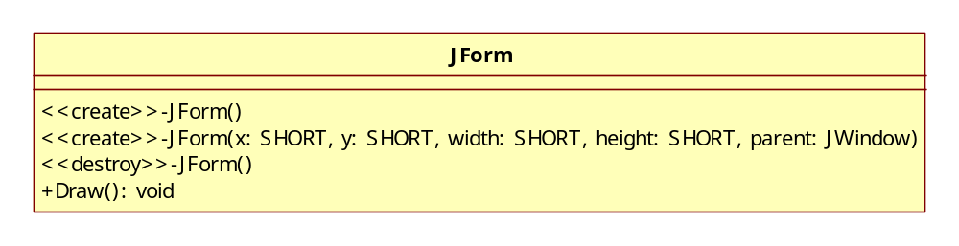
JForm

Slide 4
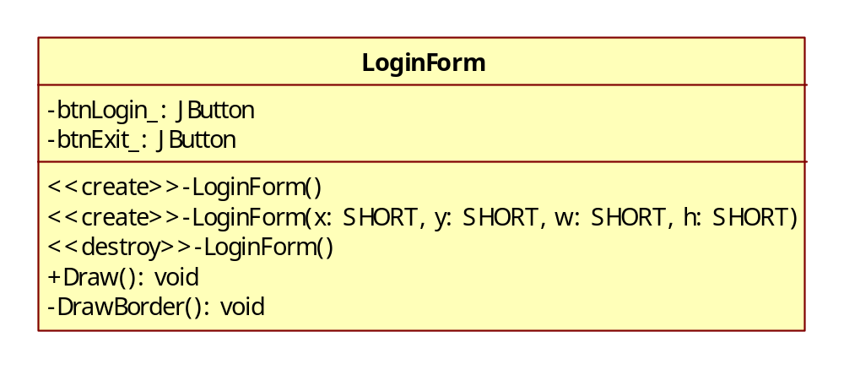
LoginForm

Slide 5
总结
JForm
LoginForm

